Slide 1
A neonatológia gyakorlati kérdései
SE I.sz. Gyermekklinika
2017/2018. I. félév

Slide 2
A neonatológia definíciója
A neonatológia az újszülöttekkel foglalkozó tudomány
Cél:
zavartalan várandósság
az egészséges magzatból egészséges újszülött legyen
a beteg újszülöttnek a lehető legjobb életminőség biztosítása

Slide 3
Az újszülöttek csoportosítása
Érett újszülött: betöltött 37-41. gest. hét
Koraszülött: 24-37. gest. hét
(késői koraszülött: 34-37. gest. hét)
Dysmaturus: korához képest (kis súlyú: SGA)
Túlhordott: betöltött 41. gest. hét után
---------------------------------------------------------------
Kis súlyú: < 2500 gr
dysmaturus
koraszülött
(csak) statisztikai szempontból 2500 gr alatti koraszülött
Igen kis súlyú: < 1500 gr
Extrém kis súlyú: < 1000 gr

Slide 4
Újszülött Koraszülött

Slide 5
Dubowitz-score

Slide 6
Szülőszobai teendők
Melegen tartás (fej is!!!): steril, puha textil; melegítő hőforrás; zacskó; anya mellkasa !
Késői köldökellátás
Újszülött állapotának megítélése (Apgar)
Légutak biztosítása / CPR?
Szondázás???

Slide 7
Apgar-féle pontérték rendszer
Nevét Virginia Apgar (1909-1974) amerikai orvosnőről kapta
Az újszülött pillanatnyi állapotának megítélésére!
Pontozás: 0-1-2 (min.:0, max.:10), 1’/5’/10’
A: activity (izomtónus)
P: pulse
G: grimace (reflexingerlékenység)
A: appearance („megjelenés”=bőrszín)
R: respiration

Slide 8
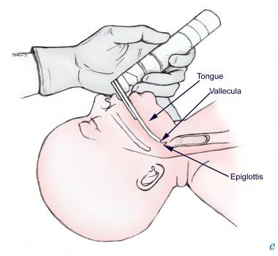
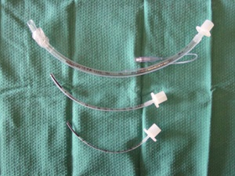
Légutak

Slide 9
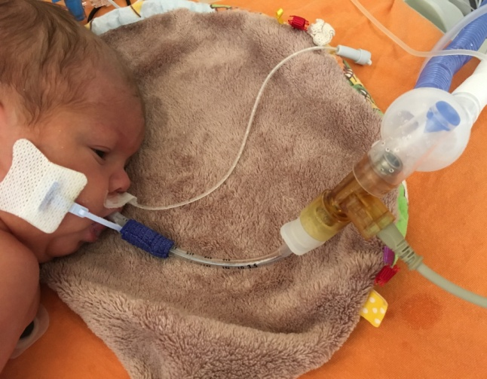
Intubálás
Intubálás: ET tubus - gép
InSurE: tubus – nincs gép
LISA / MIST: szonda

Slide 10
Keringés

Slide 12
PIC

Slide 13
PIC
Konvencionális gépi
CPAP
HFO
HFNC-O2

Slide 14
PIC

